Slide 1
第十二章 数据库应用技术
12.1 数据库应用系统的结构
12.2 商品化DBMS的特点和编程接口
12.3 典型的数据库应用系统开发环境(工具)
12.4 基于WEB的数据库应用系统开发技术

Slide 2
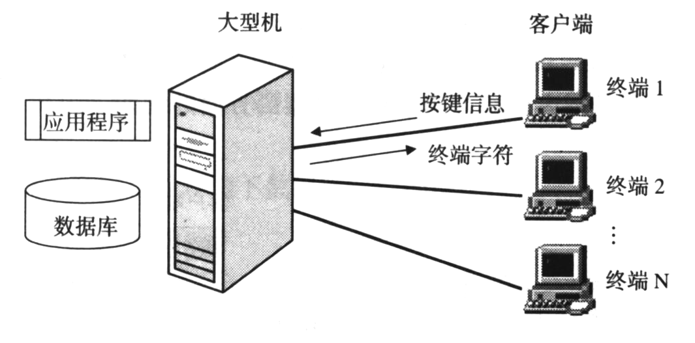
12.1 数据库应用系统的结构
集中式结构
所有的程序，包括DBMS、应用程序、与用户终端进行通信的软件等都集中在一台称为主机的计算机上运行，所有的数据处理工作都在主机中进行。

Slide 3
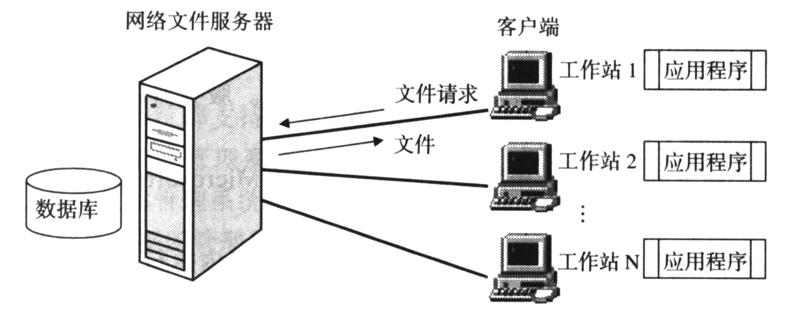
文件服务器结构
在文件服务器系统结构中，应用程序是在客户工作站上运行的，而不是在文件服务器上运行的，文件服务器只提供了资源(数据)的集中管理和访问途径。使用这种结构可以将共享数据资源集中管理，而将应用程序分散安排到各个客户工作站上。所有的处理都是在客户端完成的，因此就要经常在网络上传送大量无用的数据。

Slide 4
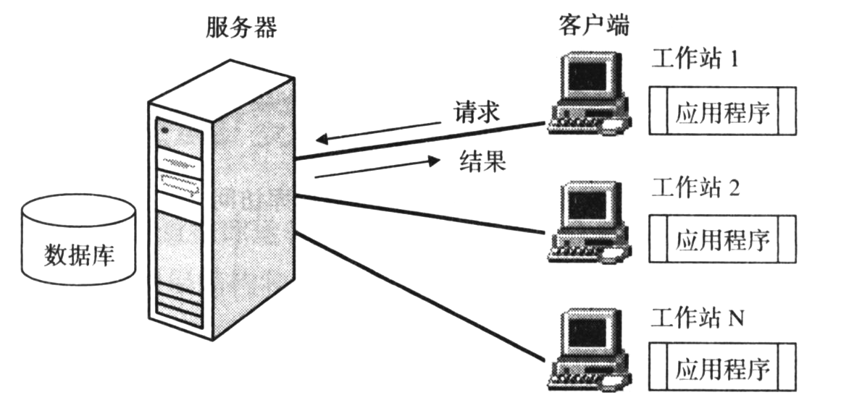
客户／服务器结构
将应用系统的计算机分成客户机和服务器，系统的功能(应用逻辑)在客户机和服务器之间进行划分。

Slide 5
二层Client/Server结构
第一层 第二层
应用逻辑， 数据管理，事务逻辑
用户界面 （提供数据服务）
客户机1
服务器
数据库
••••••
客户机n

Slide 6
三层客户机/服务器结构
三层客户机/服务器结构的系统把服务器端进一步分解成一个应用服务器（如Web服务器）和一个或多个数据库服务器。
二层Client/Server模型中，所有的客户端需要配置好几层软件，如OS，网络协议软件，客户机软件及应用程序等，因而变得很庞大，称为胖客户机。
三层客户机/服务器的系统简化了客户端，只需装上操作系统、网络协议软件和象浏览器这样的客户端软件即可，而应用服务器则集中了所有的应用逻辑（实现各类业务逻辑）。

Slide 7
三层Client/Server结构与
基于Web的三层结构
客户机1
应用
服务器
数据库
服务器
数据库
••••••
客户机n
第一层
（表示层）
第二层
（功能层）
第三层
（数据层）
WWW
浏览器
WWW
服务器
数据库
服务器
数据库
CGI程序

Slide 8
12.2 商品化DBMS的
特点和编程接口
最基本的编程接口—SQL(使用SQL访问数据库)
Oracle数据库
PL/SQL，SQL Plus，SQL*Net
Sybase数据库
T-SQL，I-SQL，Open Client（DB_Library）
ODBC
Microsoft提出的为用户提供简单、标准、透明和独立于数据库的数据库公共编程接口，该接口提供了一组库函数，包括了应用程序存取数据库的常用操作，例如连接数据库，执行SQL语句、取查询结果、断开连接等。
JDBC
JDBC是执行SQL语句的Java API，已成为一种供数据库开发者使用的标准API，用户可以用纯Java API来编写数据库应用。

Slide 9
12.3 典型的数据库应用系统
开发环境(工具)
Powerbuilder（Sybase）
Developer/2000（Oracle）
NewEra（Informix）
Delphi（Borland）
Visual Basic（Microsoft）

Slide 10
12.4 基于WEB的数据库应用系统体系结构
Web客户机1
Web
服务
器
数据
库服
务器
Internet
中间件
(CGI)
Web客户机2
Web客户机n

Slide 11
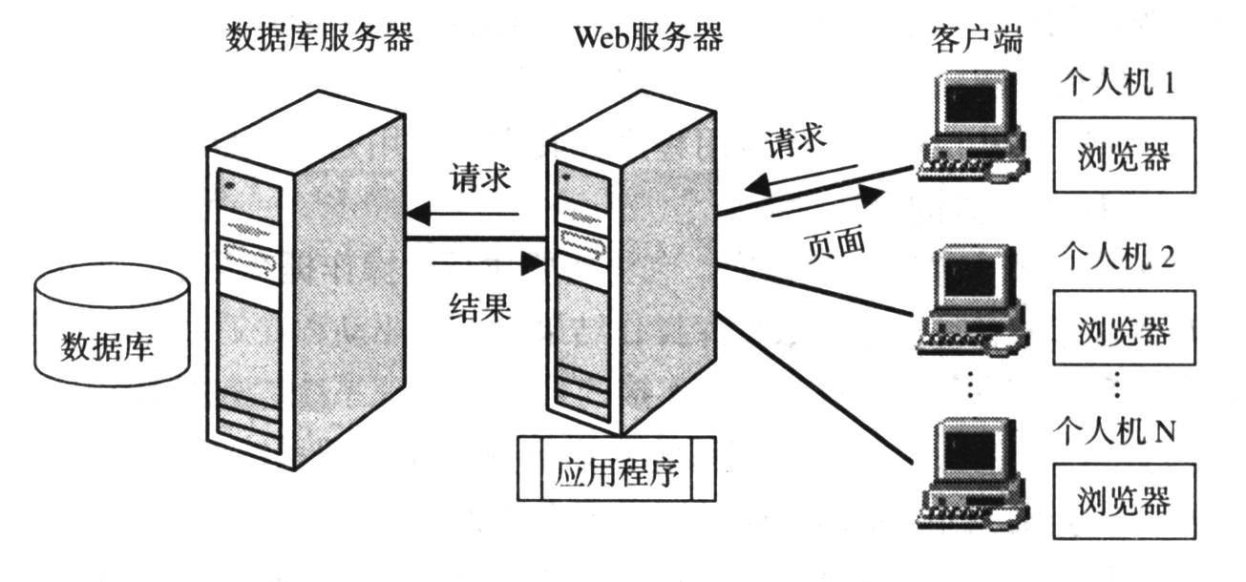
互联网计算环境下的数据库访问

Slide 12
集成Web和DBMS的方法
（Web服务器访问数据库的技术）
公共网关接口（CGI）
CGI是外部应用程序（CGI程序）与Web服务器之间的接口标准。 CGI程序在Web服务器上执行。利用CGI程序可以从数据库中检索数据，实时地产生动态HTML文件。可以使用脚本语言（如JavaScript）或通用程序语言（如C）编写CGI程序。

Slide 13
Web服务器扩充的应用编程接口（API）
为了克服CGI的缺陷，一些主要的Web服务器厂家推出了各自的Web服务器软件的应用编程接口（API，如ISAPI、NSAPI等）。作为服务器的扩展，API提供了更优异的性能。
Java Applet和JDBC
Microsoft的ActiveX平台
ActiveX，ASP，ADO（ASP使用的数据库访问对象，可以很方便地与数据库建立连接，操作数据库）
可扩展的标记语言（XML）

